Slide 1
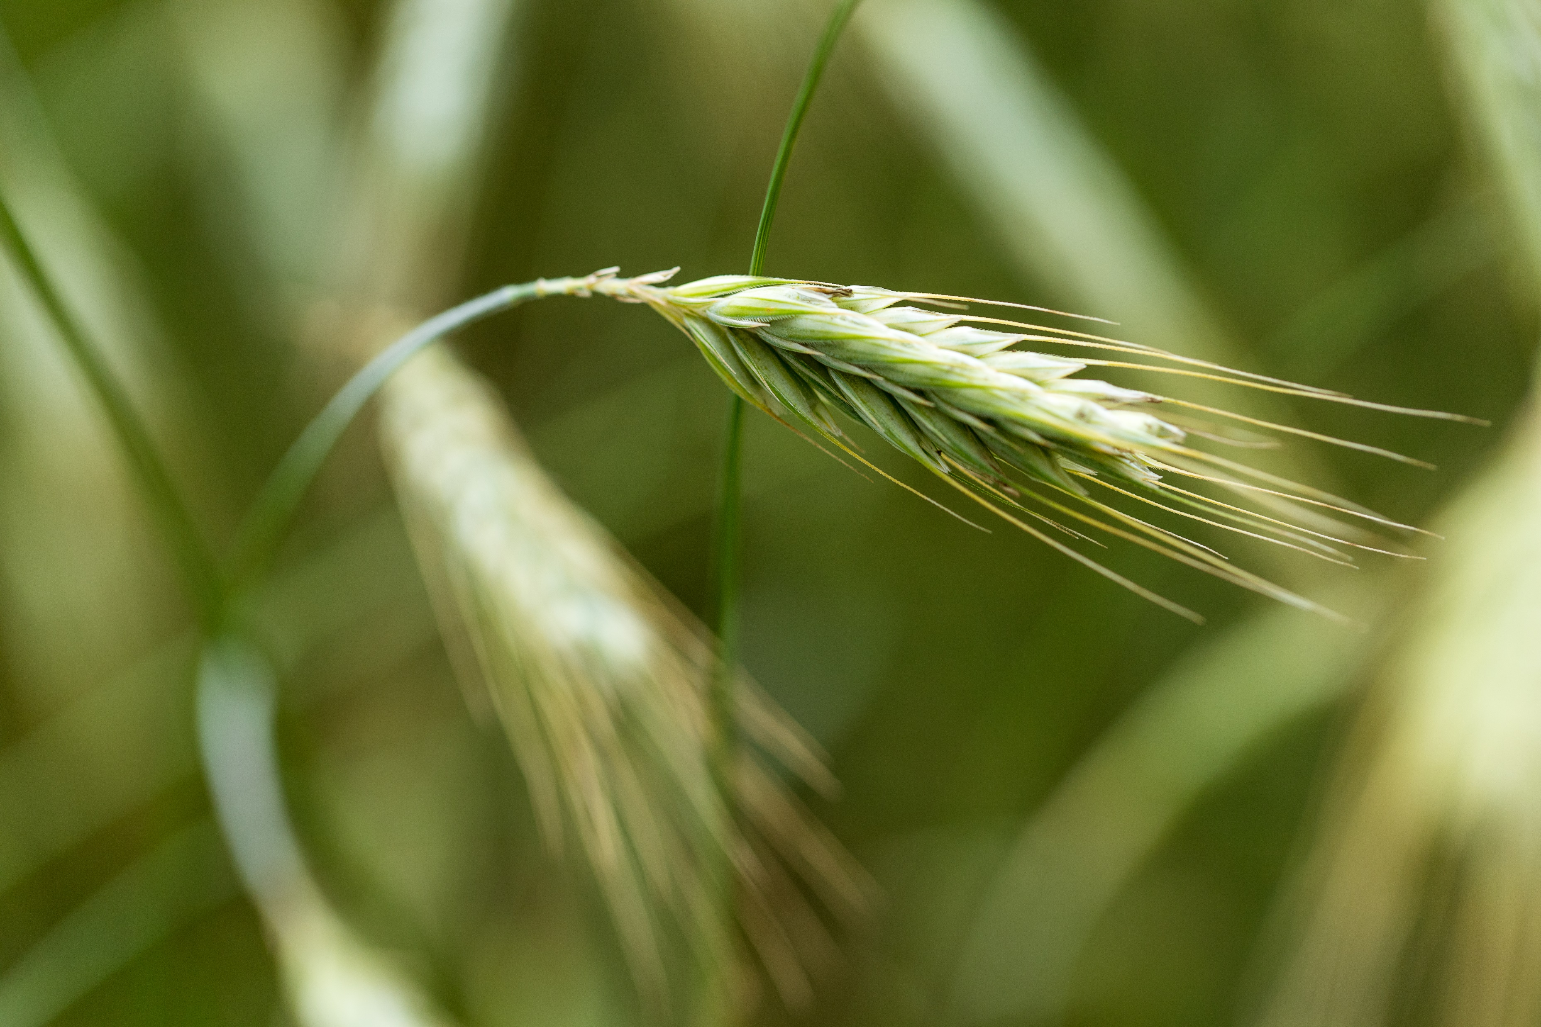
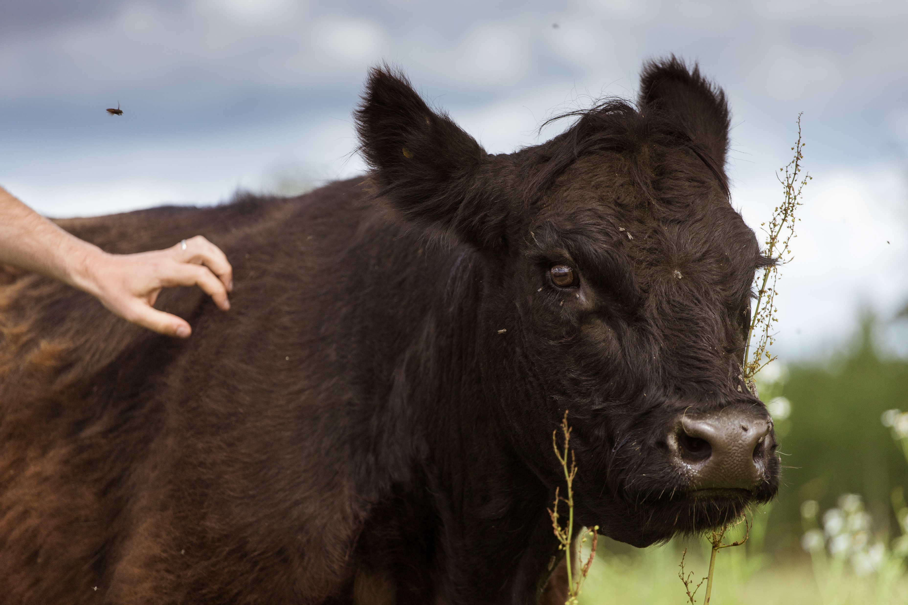
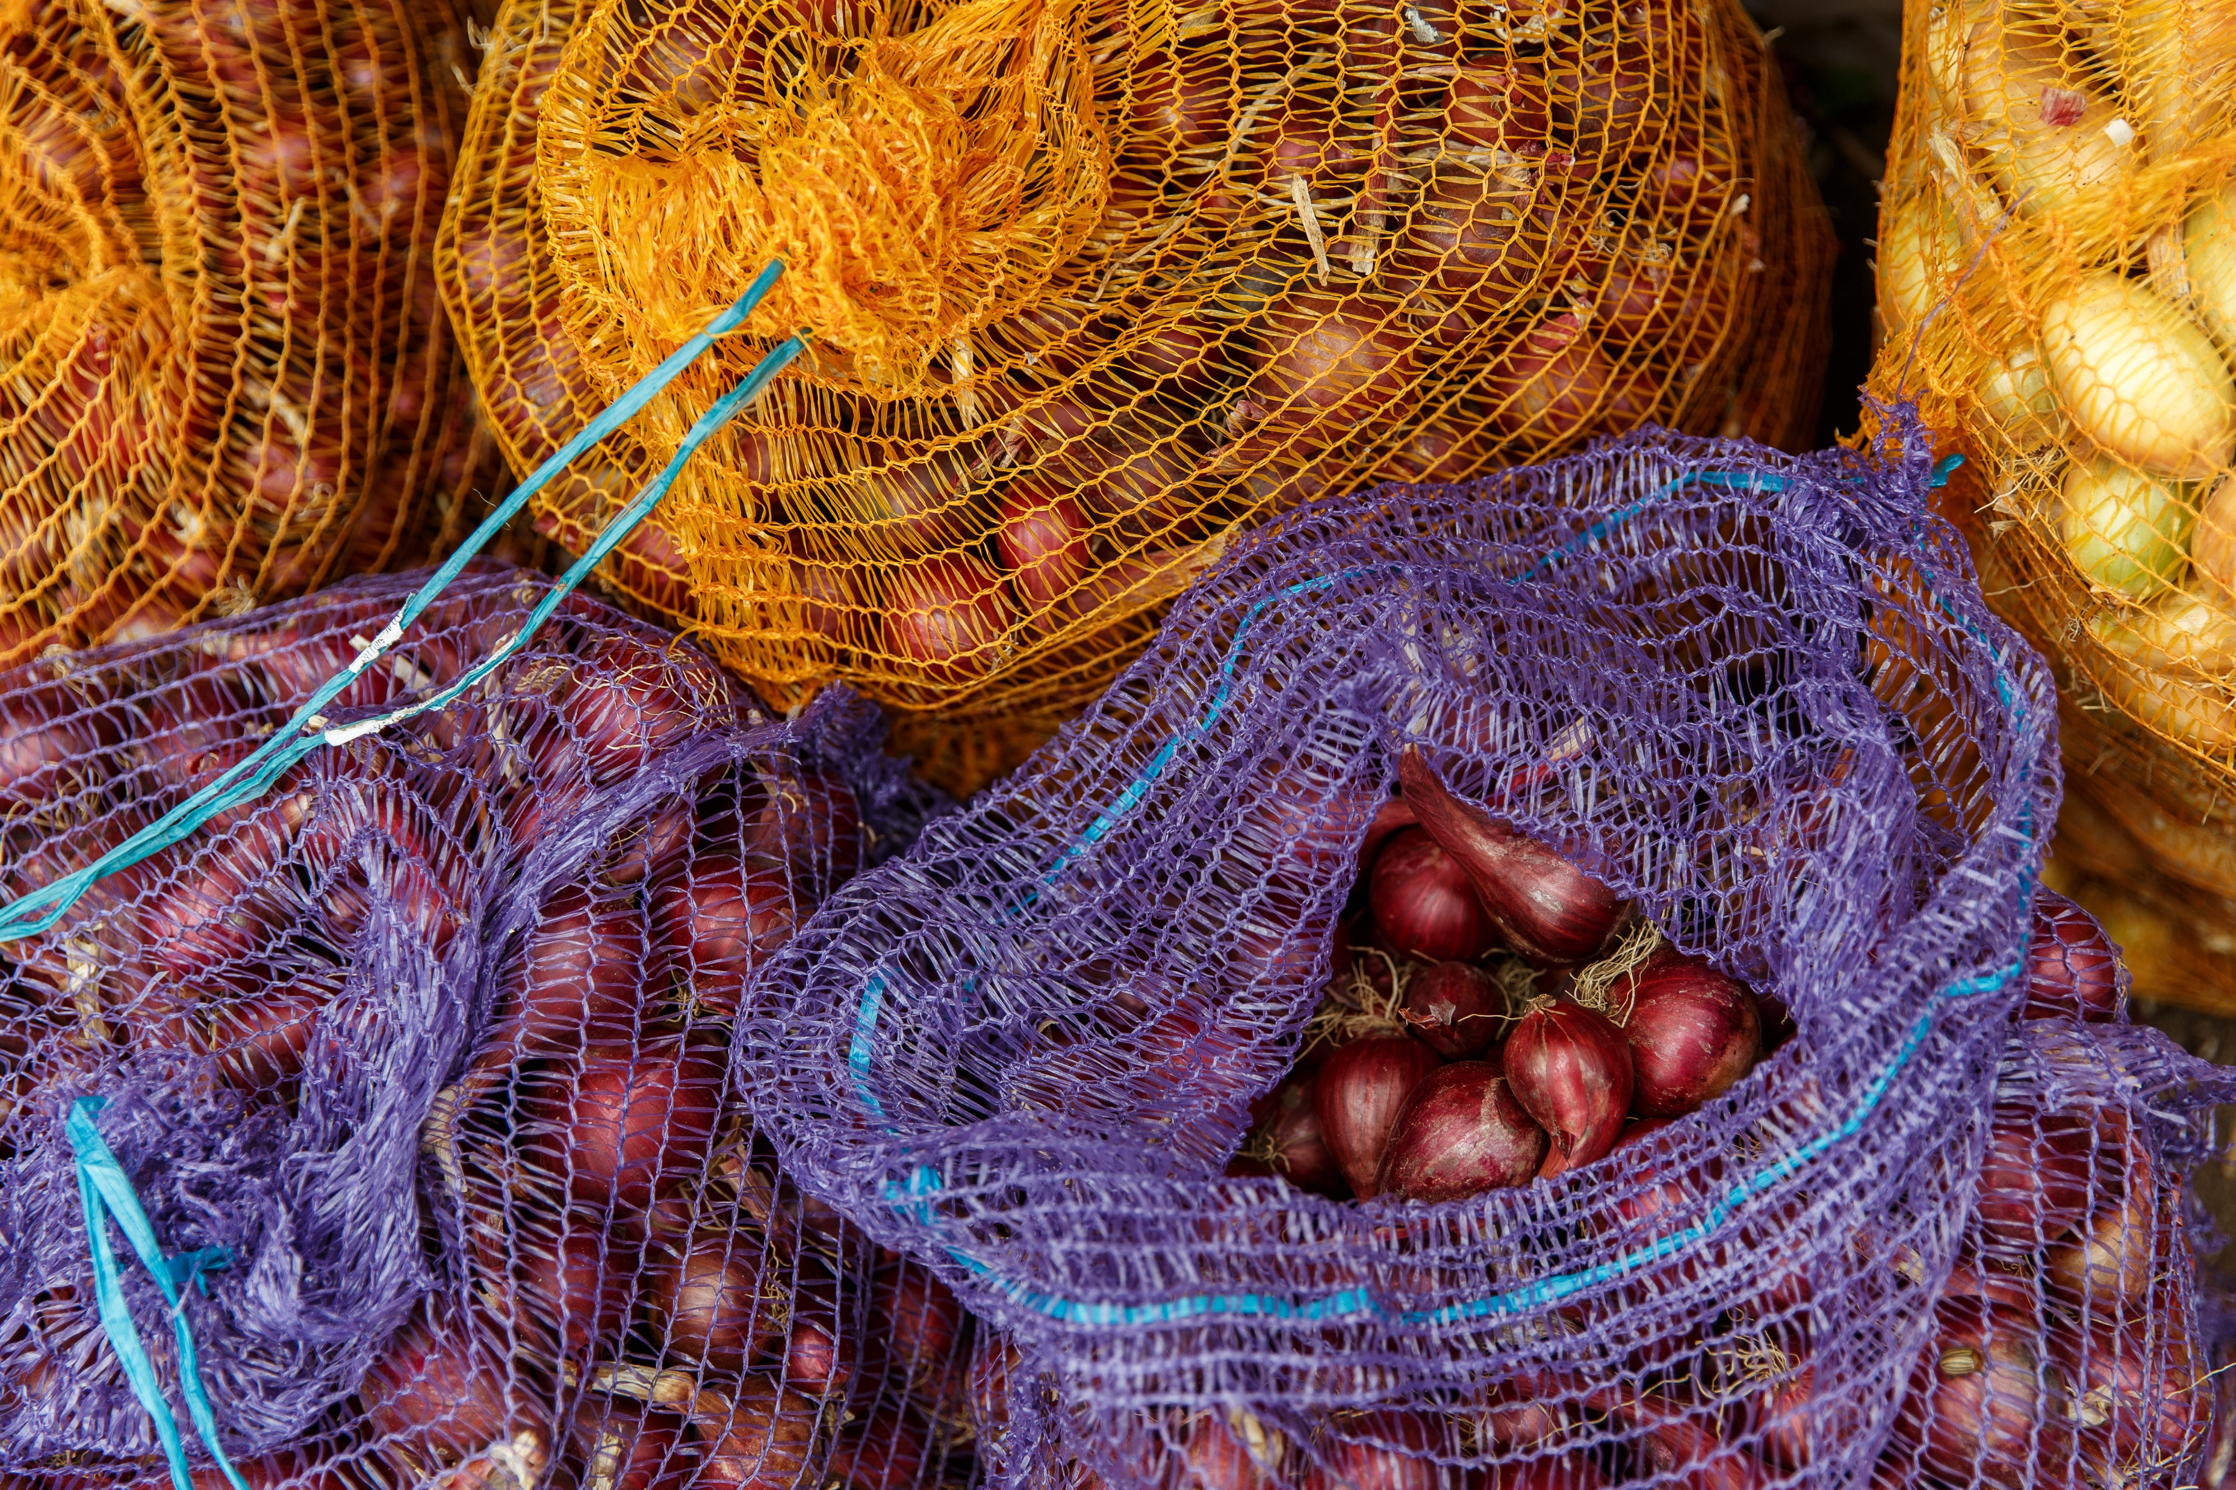
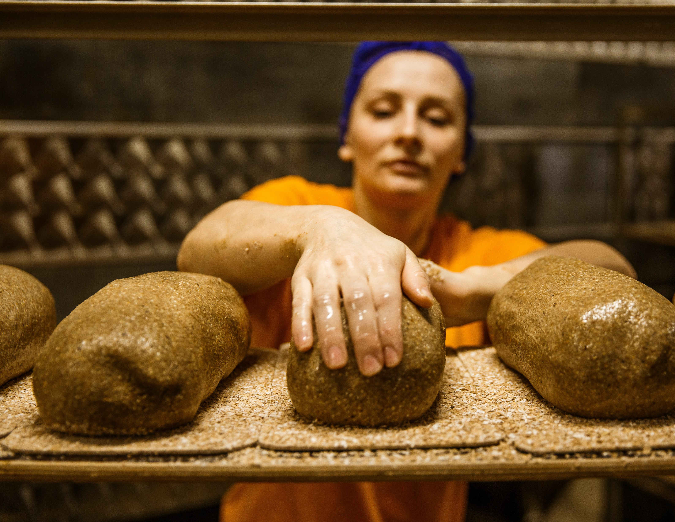
Bioloģiskā lauksaimniecība Latvijā
Latvijas Bioloģiskās lauksaimniecības asociācija

Slide 2
Bio platību attīstības dinamika
16% no lauksaimniecības zemes
4453 operatori, no kuriem 4200 – zemnieku saimniecības
Platība, ha

Slide 3
Bioloģiskā lopkopība
Aptuveni 80% no visām bioloģiskajām saimniecībām –
lopkopības saimniecības.
Dominējošā nozare – piena lopkopība (1 239 piena ražošanas saimniecību).
Biopiena pārstrāde – labi attīstīta.
1 554 gaļas liellopu saimniecības.

Slide 4
Bioloģiskā graudkopība
Griķi 14 470 ha = 50% bio no visiem griķiem;
Auzas 30 951 ha = 38% bio no visām auzām;
Rudzi 6 492 ha = 19% bio no visiem rudziem;
Mieži 2 712 ha = 5% no visiem miežiem;
Kvieši 10 199 ha = 2% no visiem kviešiem.
Spēcīgi attīstīta graudaugu pārstrāde.

Slide 5
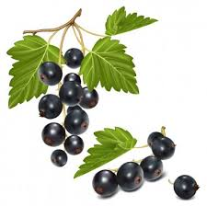
Bioloģiski – vairāk nekā citi (% no kopējās platības LV)
Upenes 77% bio 1 516 ha
Krūmcidonijas 60% bio 427 ha
Cietes kartupeļi 70%
bio 590 ha
Kumelītes 86% bio 324 ha
Kaņepes 68% bio 853 ha
Smiltsērkšķi 47% bio 695 ha

Slide 6
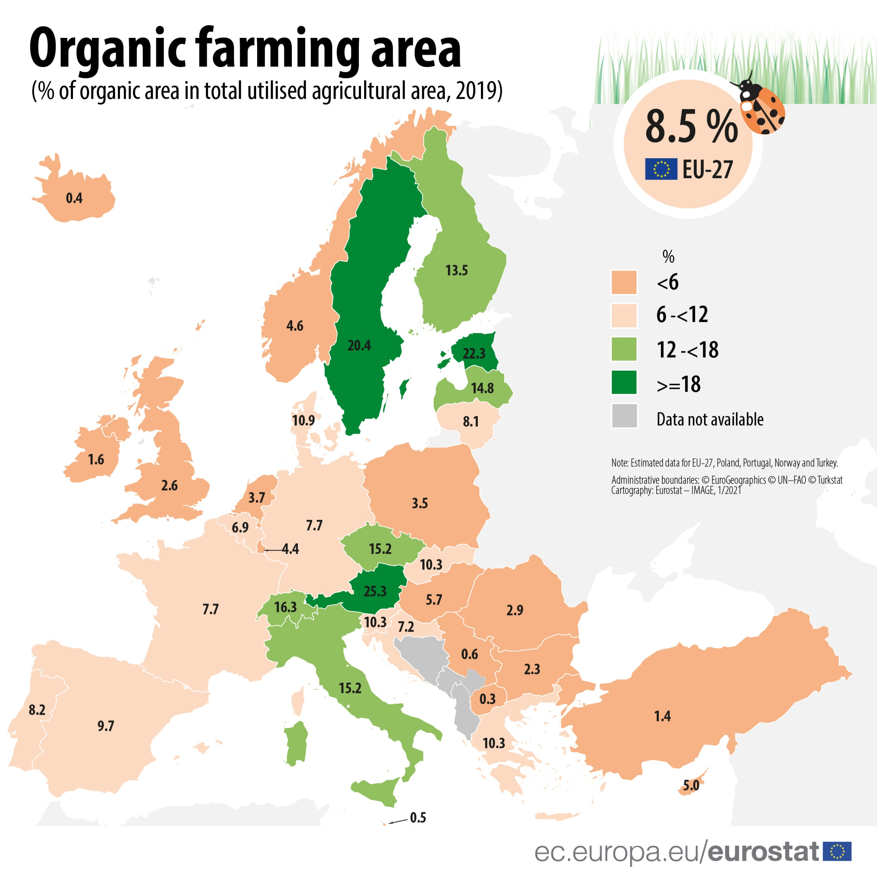
Bio tirgus apjoms Eiropā: 54,5 mljrd. eiro (+4%)
425 eiro – tēriņi uz vienu iedzīvotāju Šveicē.
13% no kopējā tirgus Dānijā un 12% Austrijā.
16 mljrd. eiro – lielākais tirgus Vācijā.
21% – straujākā tirgus izaugsme Igaunijā.
2,8 milj. ha – lielākās platības Francijā.
76 tūkst. – visvairāk ražotāju Itālijā.
40% no lauks. zemes – Lihtenšteinā,
Austrijā – 27%, Igaunijā – 23%.
Avots: FIBL

Slide 7
Bioloģiskās pārtikas tirgus pasaulē
Mljrd. eiro
Organic Monitor, FIBL

Slide 8
Nozares virsmērķis: 30/30/30
2030. gadā bioloģiski sertificēti 30% no lauksaimniecības zemes – aptuveni 600 tūkst. ha un 30% bioloģiskās pārtikas zaļajā publiskajā iepirkumā.

Slide 9
Nacionālie mērķi 2030. gadam
Latvija – 18% 2027. gadā (pašlaik 16%);
Beļģija – 30% (pašlaik 7%);
Vācija – 30% (pašlaik 8%);
Zviedrija – 30% (pašlaik 20%);
Somija – 25% (pašlaik 14%);
Čehija – 25% (pašlaik 16%);

Slide 10
Nozares izaicinājumi Latvijā
ZINĀTNE UN PĒTNIECĪBA (FINANSĒJUMS, CILVĒKRESURSI)
BIOLOĢISKĀ LAUKSAIMNIECĪBA IZGLĪTĪBAS SISTĒMĀ
LAUKSAIMNIECĪBAS POLITIKA UN ATBALSTS
ZAĻĀ PUBLISKAIS IEPIRKUMA PILNVEIDE
PATĒRĒTĀJU IZGLĪTOŠANAS PASĀKUMI

